Slide 1
Старажытнейшая, самая славянская, мова беларуская мая

Slide 2
Роднае матчына слова! Не забыць мне цябе, не згубіць. Ты, як водар, напоены хлебам, Ты, як птушка, што ў небе ляціць. Не пачуўшы цябе, паміраю. А пачуўшы, ускрэсну ізноў. Як матулю, цябе я кахаю, Да цябе не пагасне любоў! І ліецца ад краю да краю Мова нашых бацькоў і дзядоў. І таму я ўсім наракаю: Не згубіце вы матчыных слоў! Надзея Шылавец

Slide 3
84(4Беи) М349 Матчына слова [Текст] : кніга пра беларускую мову / [прадм. Ніла Гілевіча ; уклад. Уладзіміра Паўлава]. - Мінск : Мастац. літ., 1991. - 335 с.
«Не только живет человек хлебом..., но наиболее словом»,— сказал великий сын нашего народа Франциск Скарина. Но не так уж и много найдется народов, у слова которых была бы такая трагическая судьба. И все же была у нашего народа с его «самым гармоническим...» (Адам Мицкевич) языком великая вера, без которой он, говоря словами Достоевского, «не спас бы себя никогда». В этой книге собраны произведения самых разных жанров, в которых — и этот трагизм, и наша святая вера в свое слово, в его бессмертие.

Slide 4
83.3(4Беи) Л889 Лыч, Леанід Міхайлавіч. Беларуская нацыя і мова [Текст] : літаратурна-гістарычныя артыкулы / Леанід Лыч. - Мінск : Мастац. літ., 1994. - 277 с.
Кніга «Беларуская нацыя і мова», аўтарам якой з'яўляецца доктар гістарычных навук Леанід Лыч, — хвалюючы сказ пра тое, як у неспрьіяльных умовах нашы далёкія продкі не выракаліся сваіх каранёў, захавалі мову, культуру, побыт і звычкі, чым заслужылі вялікую пашану ў сваіх нашчадкаў, далі ім добры прыклад таго, як патрэбна шанаваць, адстойваць бацькоўскія традыцыі.

Slide 5
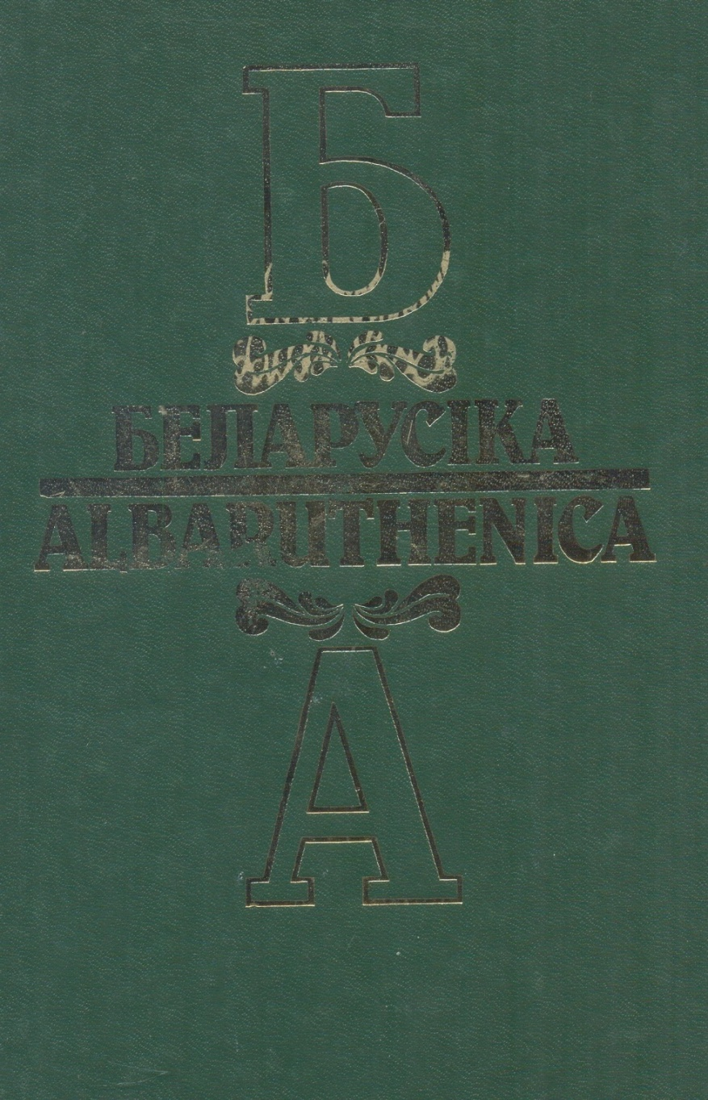
83.3(4Беи) Б43 Беларусіка=Albaruthenica [Текст]. - Мінск : Навука і тэхніка, 1993 - 1995.
Кн. 1 / рэд. А. Мальдзіс [і інш.] ; Міжнародная асацыяцыя беларусістаў. Нацыянальны навукова-асветны цэнтр імя Францішка Скарыны. - 1993. - 350 с.
У выданні шырока прадстаўлены матэрыялы Міжнароднага кангрэсу беларусістаў, які адбыўся ў Мінску 25—27 мая 1991 г., і Міжнароднай навуковай сесіі, праведзенай Акадэміяй навук Беларусі да 500-годдзя з часу нараджэння Ф. Скарыны. Аўтары выдання — вядучыя беларускія і зарубежныя гісторыкі, літаратуразнаўцы, мовазнаўцы, мастацтвазнаўцы. Іх працы прысвечаны адраджэнню беларускай нацыянальнай свядомасці, вяртанню мастацка-духоўнай спадчыны, пашырэнню беларускай культуры ў свеце.
Разлічана як на даследчыкаў-беларусазнаўцаў (у тым ліку і зарубежных), так і на шырокага чытача, усіх тых, каму блізкая і дарагая беларуская культура.

Slide 6
84(4Беи) Г47 Гілевіч, Ніл Сяменавіч.
Любоў прасветлая [Текст] : роздумы ў вершах і прозе аб роднай мове : лірыка-публіцыстычная хроніка, 1947- 1995 / Ніл Гілевіч. - Мінск : Навука і тэхніка, 1996. - 544 с.
Кніга народнага паэта Беларусі, заслужанага дзеяча навукі, прафесара Н. С. Гілевіча пісалася амаль паўстагоддзя. Яна не толькі ярка выяўляе яго сыноўнюю любоў да роднай мовы, яго грамадзянскую заклапочанасць яе лёсам. У кнізе — назіранні, думкі і высновы аўтара па такіх праблемах, як мова і дзяржава, мова і гістарычны лёс народа, мова і асоба чалавека, мова і нацыяльная культура, мова і школа, мова гутарковая і літаратурная, мова як рабочы інструмент пісьменніка і інш.
Разлічана на шырокае кола чытачоў.

Slide 7
63.3(4Беи) Д798 Дубянецкі, Эдуард Станіслававіч.
Асветнікі Беларусі: Ефрасіння Полацкая, Кірыла Тураўскі, Францыск Скарына [Текст] / Эдуард Дубянецкі. - Мінск : Беларуская Энцыклапедыя імя Петруся Броўкі, 2016. - 71, [1] с. : іл. - (Ганаруся табой, Беларусь).
У кнізе ў папулярнай форме апавядаецца пра жыццёвы шлях, светапогляд і шматгранную асветніцкую дзейнасць хрысціянскай падзвіжніцы, ігуменні манастыра Святога Спаса ў Полацку Ефрасінні Полацкай, багаслова, царкоўнага пісьменніка, епіскапа Кірылы Тураўскага і беларускага, усходнеславянскага першадрукара, культурнага дзеяча, мысліцеля-гуманіста Францыска Скарыны. Кніга прызначана для навучэнцаў і выкладчыкаў навучальных устаноў нашай краіны, а таксама для ўсіх, хто цікавіцца гісторыка-культурнай спадчынай беларускага народа.

Slide 8
63.3(4Беи) Д798 Дубянецкі, Эдуард Станіслававіч.
Асветнікі Беларусі: Сымон Будны, Васіль Цяпінскі, Іпацій Пацей [Текст] / Эдуард Дубянецкі. - Мінск : Беларуская Энцыклапедыя імя Петруся Броўкі, 2016. - 71 с. : іл. - (Ганаруся табой, Беларусь).
У кнізе ў папулярнай форме распавядаецца пра жыццёвы шлях, светапогляд і шматгранную асветніцкую дзейнасць трох хрысціянскіх асветнікаў 16—17 стагоддзяў, якія, нягледзячы на розніцу ў рэлігійных і філасофскіх поглядах, унеслі значны ўклад у развіццё пісьменнасці і кніжных ведаў на беларускіх землях – пратэстанцкіх дзеячаў, друкароў Сымона Буднага (каля 1530—1593) і Васіля Цяпінскага (каля 1540 — каля 1603) і ўніяцкага царкоўнага дзеяча і пісьменніка Іпація Пацея (каля 1541 — каля 1613). Кніга прызначана для навучэнцаў і выкладчыкаў, а таксама для ўсіх, хто цікавіцца гісторыка-культурнай спадчынай беларускага народа.

Slide 9
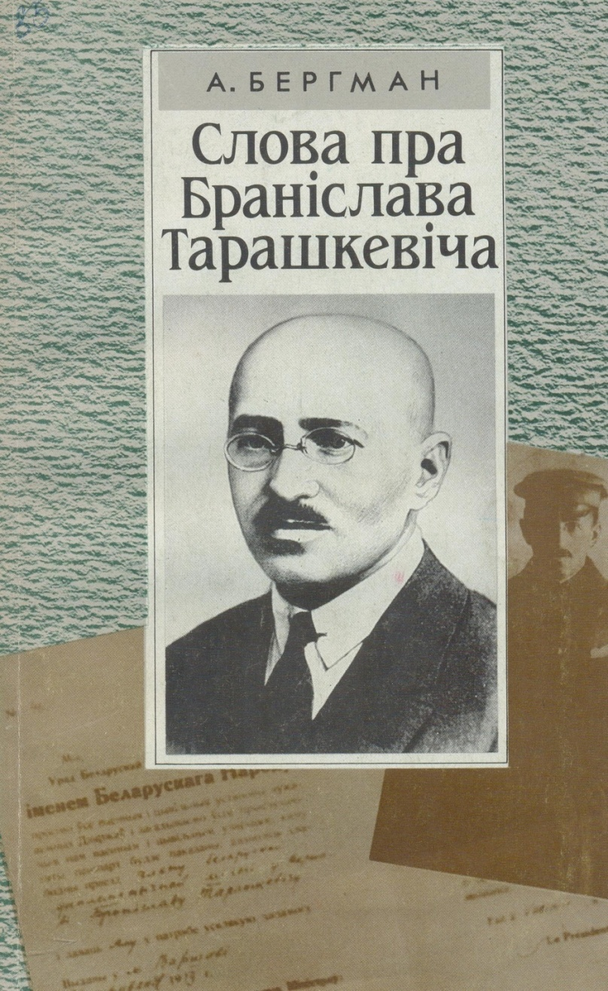
83.3(4Беи) Б481 Бергман, Аляксандра.
Слова пра Браніслава Тарашкевіча [Текст] : гістарычны жыццяпіс / А. Бергман ; пер. з пол. Я. Касцюка ; прадм. А. Ліса. - Мінск : Мастац. літ., 1996. - 192 с. : iл.
Манаграфія Аляксандры Бергман прысвечана выдатнаму беларускаму палітыку, мовазнаўцу і перакладчыку Браніславу Тарашкевічу. Грунтуючыся на шматлікіх архіўных матэрыялах, успамінах і сведчаннях сучаснікаў, польская даследчыца асвяціла складаны жыццяпіс Тарашкевіча, які, як і безліч іншых беларускіх дзеячаў, знік у прадоннях ГУЛАГу.

Slide 10
83.3(4Беи) С185 Саннікава, Ала Уладзіміраўна.
Цётка (Алаіза Пашкевіч) - аўтар першых вучэбных дапаможнікаў на беларускай мове [Текст] : вучэб.-метад. дапаможнік / А. У. Саннікава ; Бел. дзярж. мед. ун-т, Каф. беларус. і рус. моў. - Мінск : БДМУ, 2003. - 64, [3] с.
У рабоце адлюстравана дзейнасць вядомай беларускай паэткі Алаізы Пашкевіч (Цёткі) у галіне асветы і адукацыі, яе праца па стварэнні беларускіх школ, напісанні першых дапаможнікаў для пачатковай школы — «Беларускага лемантара», «Першага чытання для дзетак беларусаў». Вучэбна-метадычны дапаможнік прызначаны для студэнтаў, якія вывучаюць беларускую мову і гісторыю Беларусі.

Slide 11
83.3(4Беи) К92 Купала і Колас, вы нас гадавалі [Текст] : дакументы і матэрыялы : у 2 кн. / уклад.: В. Дз. Селяменеў, В. У. Скалабан ; [рэдкал.: М. І. Мушынскі (гал. рэд.) і інш.] ; Дэпартамент па архівах і справаводству М-ва юстыцыі Рэсп. Беларусь, Нац. архіў Рэсп. Беларусь, Федэральнае архіўнае агенцтва Расіі, Расійскі дзярж. архіў літ. і мастацтва. - Мінск : Літаратура і Мастацтва, 2010 - 2012.
Публікуюцца невядомыя дакументы, у тым ліку аўтографы класікаў, матэрыялы біяграфічнага характару, сведчанні пра грамадскае і літаратурнае акружэнне песняроў, увекавечанне іх памяці. Аснову сборніка складаюць дакументы Нацыянальнага архіва Рэспублікі Беларусь, Дзяржаўнага архіва Расійскай Федэрацыі, Расійскага дзяржаўнага архіва літаратуры і мастацтва.

Slide 12
84(4Беи) Г47 Гілевіч, Ніл Сымонавіч.
Выбраныя творы [Текст] : у 2-х т. / Ніл Гілевіч. - Мінск : Мастац. літ., 1991.
Т. 1 : Вершы, паэмы, п'есы. - 1991. - 478 с.
В двухтомник избранных произведений народного поэта Беларуси включены лучшие произведения, написанные им за сорок лет творческой деятельности.
В первый том вошли стихи, поэмы и пьесы.

Slide 13
83.3(4Беи) К92
Янка Купала. Для тых, якіх люблю [Текст] : успаміны, эсэ, вершы, паэмы, п'еса : [да 135-годдзя з дня нараджэння Я. Купалы / уклад. В. Шніпа ; мастак У. Свентахоўскі]. - Мінск : Мастацкая літаратура, 2017. - 317, [1] с. : іл.
У кнігу ўвайшлі ўспаміны і эсэ пра Песняра беларускай зямлі Янку Купалу, напісаныя ягонымі сучаснікамі і даследчыкамі літаратуры, а таксама вядомыя творы класіка беларускай літаратуры. Кніга багата ілюстраваная і выдаецца ў падарункавым фармаце да 135-годдзя з дня нараджэння Янкі Купалы.

Slide 14
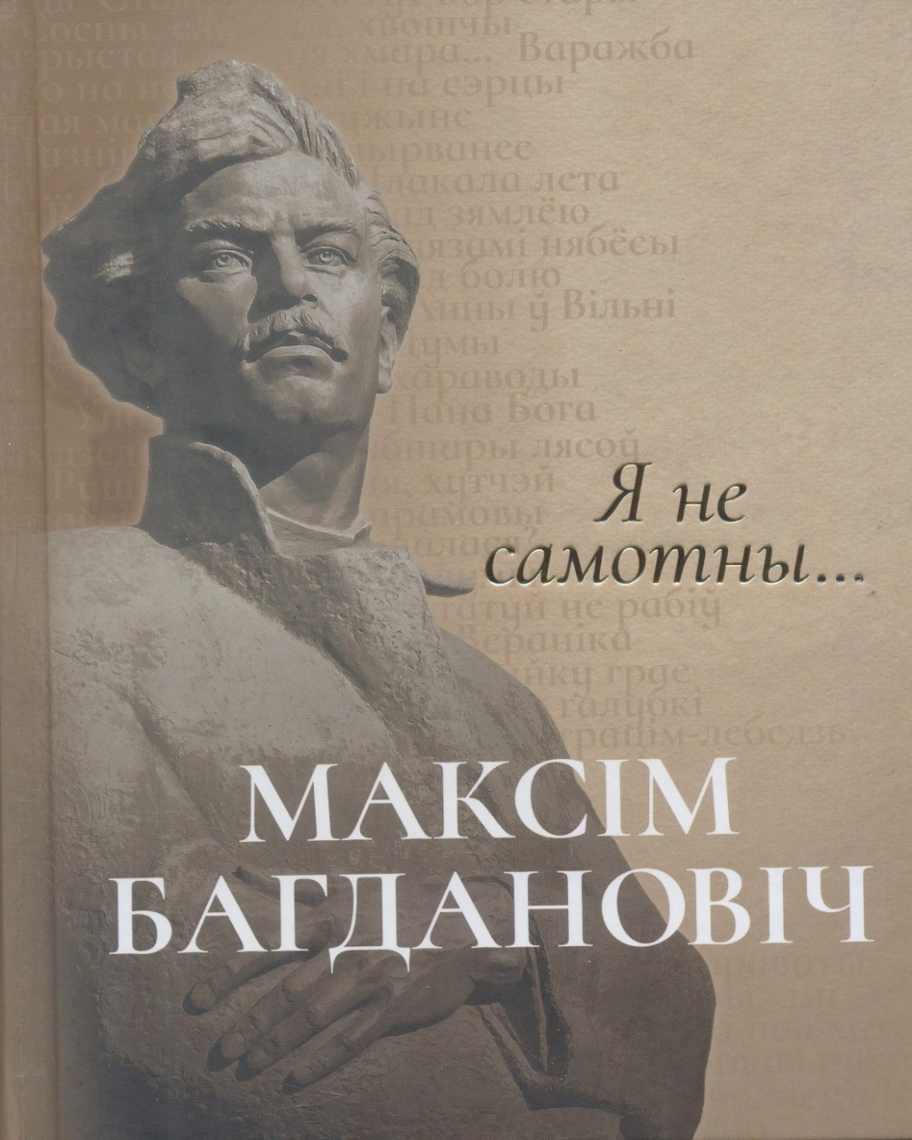
83.3(4Беи) Б142
Максім Багдановіч. Я не самотны… [Текст] : успаміны, артыкулы, вершы, пераклады : [да 125-годдзя з дня нараджэння М. Багдановіча / уклад. Віктар Шніп ; мастак Уладзімір Свентахоўскі]. - Мінск : Мастацкая літаратура, 2016. - 334, [1] с. : iл.
У кнігу ўвайшлі ўспаміны і артыкулы пра генія беларускай зямлі Максіма Багдановіча, напісаныя ягонымі сучаснікамі, а таксама амаль усе паэтычныя творы паэта. Кніга багата ілюстраваная і выдаецца ў падарункавым фармаце да 125-годдзя з дня нараджэння Максіма Багдановіча.

